Slide 1

Kapittel 4 Skriv!
Photodisc/Rayman/Getty Images
Skjønnlitterær skriving

Slide 2
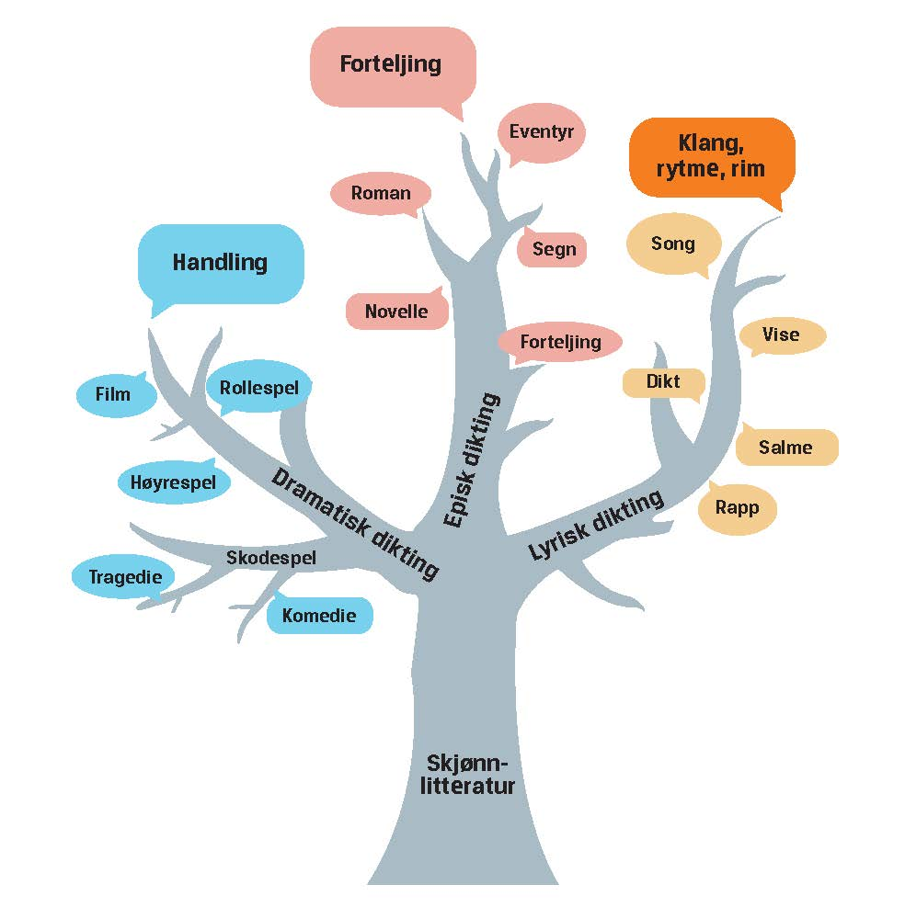
Tre hovedgrener
EPIKK
LYRIKK
DRAMATIKK

Slide 3

Novelleteksten
bobsairport/Plainpicture/NTB scanpix

Slide 4
Hvordan skrive kreativt?
Du bør vite hvor teksten skal ende før du begynner å skrive.
Bruk tenkeskriving og idémyldring.
Kladd, kladd, kladd.
Finn og bruk virkemidler bevisst.

Slide 5
Hva skal formidles til leseren?
Motiv
Tema
Budskap
(Les mer om dette på s. 47 i boka.)

Slide 6
Hvordan skal du formidle til leseren?
Karakterer
Skildringer
Symboler
Metaforer
Sammenligninger
Dialog
Overdrivelser og underdrivelser

Slide 7
Struktur
Anslag
Hoveddel
Spenningskurve
Avslutning (IKKE konklusjon)

Slide 8
Skriv selv
Bruk gjerne oppskriften på s. 117 og 118 i boken.
La deg inspirere av bildet

Slide 9
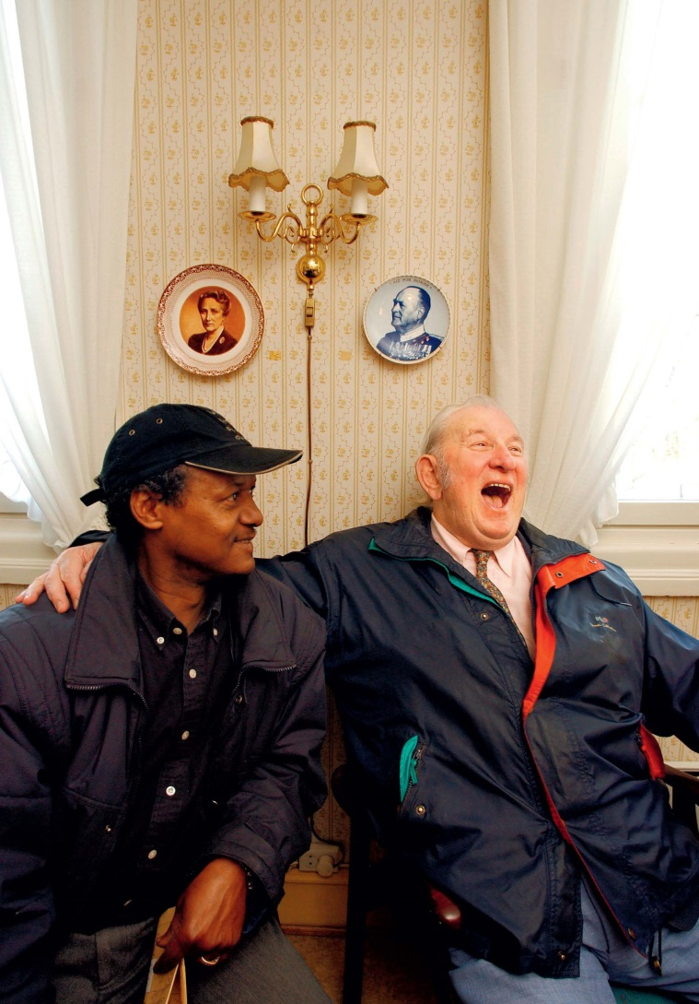
Bruk bildet som utgangspunkt
Karin Beate Nøsterud/NTB scanpix

